Slide 1

赵 琛
2010年4月14日制作

Slide 2

模块图
主界面
后续工作计划

Slide 3
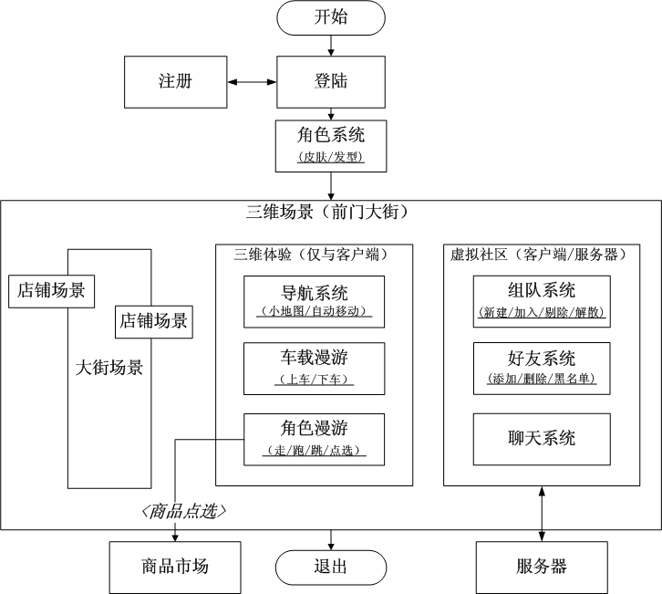


Slide 4

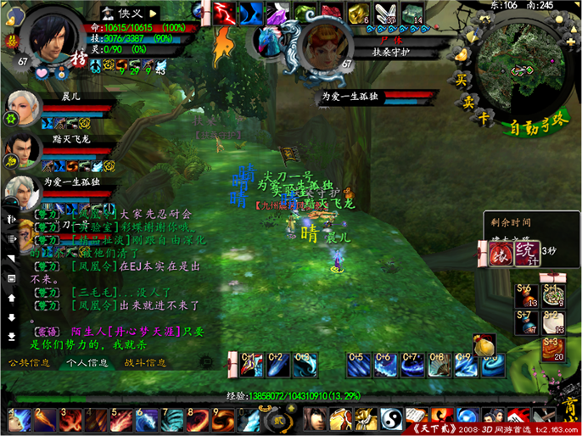

Slide 5

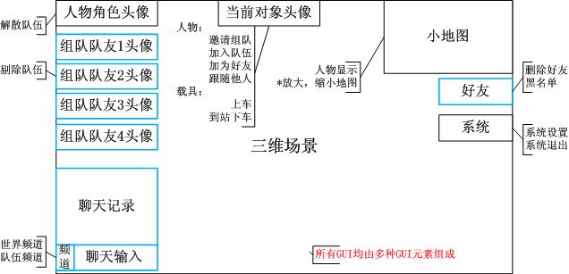

Slide 6

项目层次
  描述客户端与服务器的交互
  分配任务和资源
技术层次
  研究GUI的调用关系
  寻找调试：：监视功能
  角色的上车
  地图显示
  对象拾取

Slide 7


